Slide 1





Taiwan Day 2015 ^{08.11 @ TICC 1st Fl.}
Organized by
招商手冊

Slide 2

Organized by
Sponsors
You

Slide 3
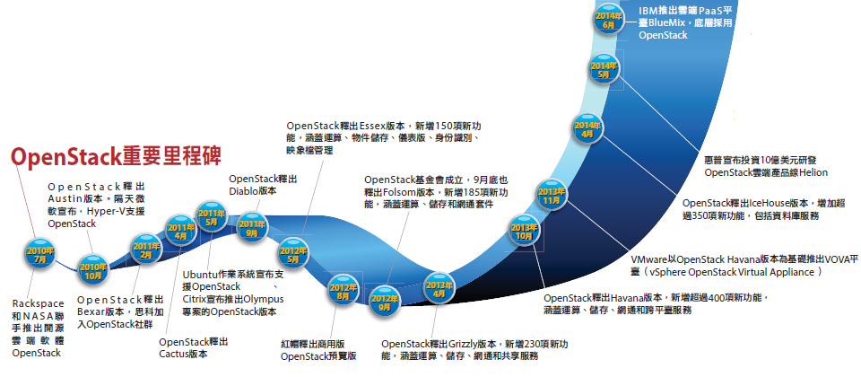
挑戰雙V雲端版圖 OpenStack逐漸成氣候
OpenStack是一個開放原始碼計畫，目標是要用來打造出一套開源免費的雲端服務平臺，提供任何人或任何企業自行建立自己的雲端服務環境，工研院雲端中心主任闕志克甚至形容OpenStack就是一套雲端作業系統（Cloud OS）。

Slide 4


Who’s coming?
Position
7%
Senior
Manager
24%
Middle
Manager
20%
Junior
Manager
49%
Employee
Character in Datacenter Instruction
31%
使用者
User
58%
影響者
Influencers
7%
決策者
Decider
4%
採購單位
Buyer

Slide 5
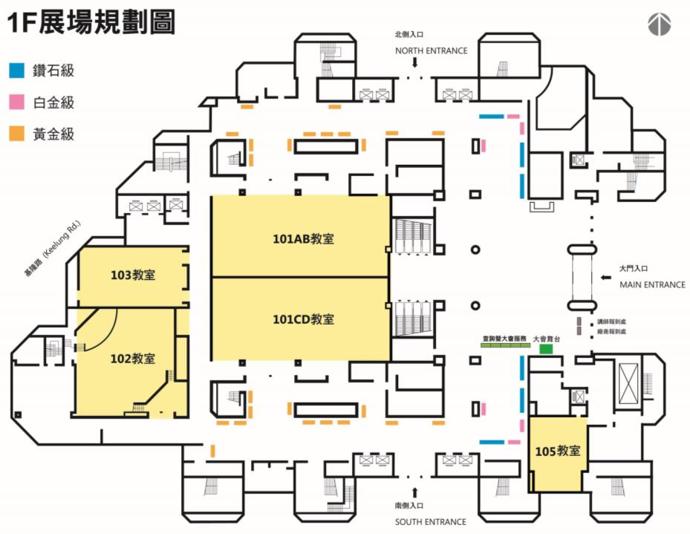
鑽石與白金展區
Conference
Room 101A
Room 101B
103
Conference
102
Conference
Room 101C
Room 101D
大會活動特區
展場暫定配置，主辦單位將因召商攤位數與大會活動需求進行後續調整,，本圖僅供初步參考。

Slide 6
活動籌備進度
NOW
5月
6月
7月
8月
會後
iThome | 招商啟動 提供初步活動規劃提案 議程設計 場地規劃 | 活動細節規劃 宣傳物設計 | 招生宣傳 啟動宣傳 | 招生宣傳 | 招生宣傳 會前通知 進場提醒 活動日 | 會後報導 講義下載服務 演講影片上線
贊助廠商 |  | 簽訂贊助合約 繳交展覽與議程簡介 | 協同宣傳 繳交參展與議程資訊 | 準備展覽物品與文宣 招商說明會 | 進場準備 活動日-8/12

Slide 7

Agenda & Sponsorship price
09:00~11:00 | Keynote ^{@ TICC 大會堂}
 | 10:20~10:50 鑽石贊助商趨勢導言 （10 minutes *3） *主辦單位保留講師建議（限CIO或技術長位階）與議程審核權
11:00~11:30 | Break----------------------------- | ----------------------------------- | -----------------------------------
Tracks | A ^{@ TICC 1樓會議室} | B ^{@ TICC 1樓會議室} | C ^{@ TICC 1樓會議室}
11:30~12:10 | 鑽石贊助 $250,000 | 鑽石贊助 $250,000 | 鑽石贊助 $250,000
12:10~13:40 | 自行用餐（2 hours）----------------- | & CIO Luncheon（TBD）---------- | --------------------------
13:40~14:20 | 白金贊助 $160,000 | 白金贊助 $160,000 | 白金贊助 $160,000
14:20~14:30 | Break（10 mins）--------------------------- | ----------------------------------- | -----------------------------------
14:30~15:10 | 白金贊助 $140,000 | 白金贊助 $140,000 | 白金贊助 $140,000
15:10~15:30 | Break（20 mins）--------------------------- | ----------------------------------- | -----------------------------------
15:30~16:10 | 黃金贊助 $120,000 | 黃金贊助 $120,000 | 黃金贊助 $120,000
16:10~16:20 | Break（10 mins）--------------------------- | ----------------------------------- | -----------------------------------
16:20~17:00 | 黃金贊助 $100,000 | 黃金贊助 $100,000 | 黃金贊助 $100,000
全日展覽
銀級贊助
Booth only
$70,000
以上價格均未含稅。

Slide 8
Sponsorships
 |  |  | 鑽石 適合領導品牌 | 白金級 特定領域龍頭 | 黃金級 高成本效益 | 銀級 接觸市場
核心權益 | Keynote趨勢導言（10分） |  | √
 | 分堂演講（40分） |  | √ 鑽石時段 | √ 白金時段 | √ 黃金時段
 | 展覽攤位 |  | √ 特裝佈置 首輪抽籤 | √ 標準佈置 次輪抽籤 | √ 標準佈置 次輪抽籤 | √ 標準佈置 次輪抽籤
 | 議程選課名單（經出席者授權） |  | √ | √ | √
 | 完整與會名單（經出席者授權） |  | √
展覽廣告 | Logo 列名 |  | 列名聯合主辦 | 列名協辦單位 | 列名協辦單位 | 列名參展單位
 | 文宣發送（置入大會資料袋） |  | √ | √ | √ | √
 | 領航觀點 |  | ½頁 大會撰稿 | ½頁 大會撰稿 | ¼ 頁 贊助商供稿
 | 會後報導 |  | ½頁 | ¼ 頁 | ¼ 頁
 | 大會演說內容預告 |  | √ | √ | √
 | 大會官網公司簡介 |  | √ | √ | √ | √
備註 | 議程席次有限、有意參與議程請向服務AE預約保留，若同時段遇有其他廠商候補者，iThome將透過公司電子郵件請前預約者回覆是否確認贊助；若預定者確認贊助，需在通知後2個工作天內（48小時）回覆確認，逾時將自動取消保留。 贊助商可列名不只一個logo，但鑽石級贊助僅能指定1個logo列名聯合主辦，其餘logo將列置為協辦單位． 若贊助商有2個(含)以上之攤位，可額外支付NT $20,000 指定費，於攤位抽籤前優先選位、以將攤位併至同區相連。

Slide 9
Taiwan Day 2015 ^{08.11 @ TICC 1st Fl.}
透過贊助本次盛會，您將獲得絕佳的宣傳推廣機會，在眾多相關廠商面前展示您的企業形象、享受獨家曝光，並能主動接觸到各層產業的潛在客戶，藉此拓展您的市場版圖以及增加商機。
Organized by
大會宣傳

Slide 10




全方位的媒體活動資訊傳遞
電話提醒
電郵提醒
簡訊提醒
最終出席
拒
FAKE
招生
eDM
網站廣告
平面廣告
邀請專函
統籌所有宣傳資源並謹慎評估出席對象，確保活動品質

Slide 11
全方位的媒體宣傳效益
長達8周，將客戶行銷效益最大化！
將於2015年6月開始啟動宣傳！
  iThome Online 網站
  iThome電子報、會員 edm
  iThome 電腦報平面廣告
  個別產業名單 Database 邀約
  成立活動官網：每週更新參展商之「領航觀點」，深化活動專業訊息
一般活動訊息之外的「領航觀點」
讓潛在與會者預先認識參展廠商內涵與展望，也用業界故事打動人心、炒熱議題。
  鑽石與白金級贊助商將有專門團隊前往採訪，宣傳大會同時，一併露出贊助商「領航觀點」。
  黃金與銀級贊助商，將可自行提供介紹圖文稿，宣傳大會同時也將露出其「領航觀點」 。

Slide 12
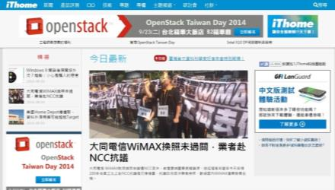
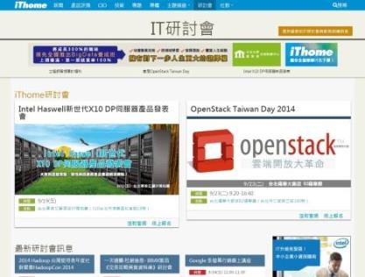
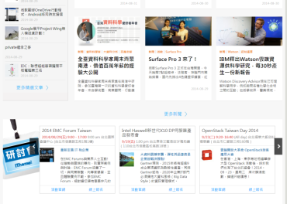
iThome Online 網站 宣傳

Slide 13
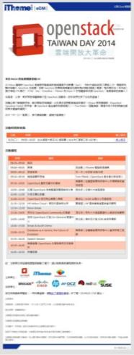

iThome電子報 ＆會員 edm

Slide 14
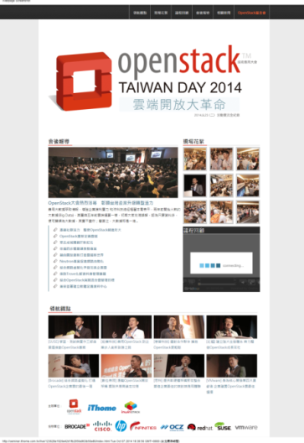
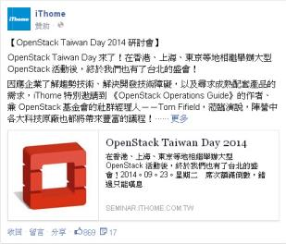
官網與社群

Slide 15

iThome 電腦報平面廣告

Slide 16
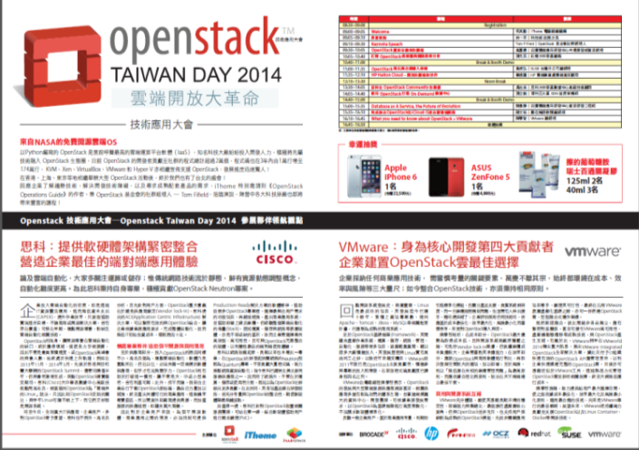
廠商「領航觀點」製作範例

Slide 17
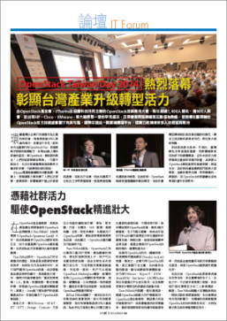
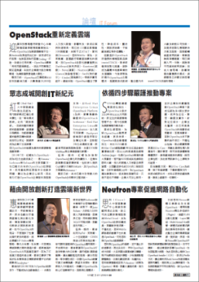
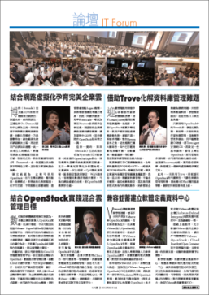
會後報導

Slide 18
綿密不斷的相關報導
不落人後！臺灣OpenStack Day技術大會9月23日登場
臺灣首次OpenStack Day技術大會登場，官方專家來臺揭露最新進展
Docker當紅，取得4000萬美元新資金！
HP 收購Eucalyptus，MySQL前執行長Marten Mickos將主掌雲端業務
中華電信以OpenStack發展SDN
擁抱開源OpenStack和Docker，VMware跨出私有雲邁向混合雲策略
VMware發表自家的OpenStack版本
OpenStack開源新勢力能否撼動VMware帝國？
在臺率先成立OpenStack顧問團隊 惠普砸重金要靠Helion大翻身
OpenStack臺灣先期投入者：硬體價值削弱得靠服務競爭
OpenStack基金會社群經理揭露OpenStack新版關鍵特色
挑戰雙V雲端版圖 OpenStack逐漸成氣候
Gartner看OpenStack：周邊工具不足且部署門檻高
紅帽大中華區總裁張先民：雲端服務採用開源軟體勢在必行
戴爾將和紅帽合推OpenStack整合產品

Slide 19
Taiwan Day 2014
Organized by
盛況回顧

Slide 20
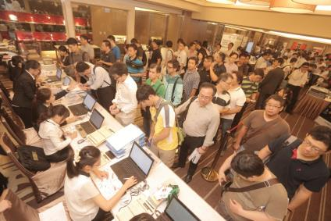
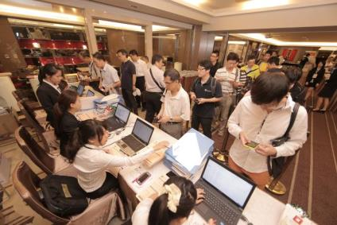
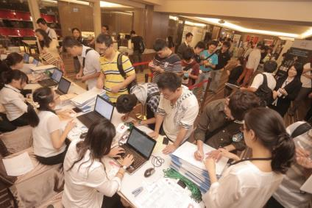
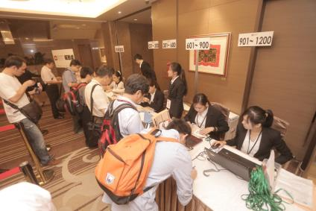
報到

Slide 21
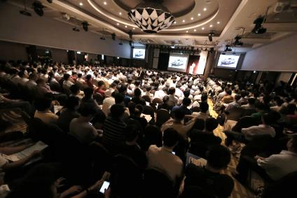
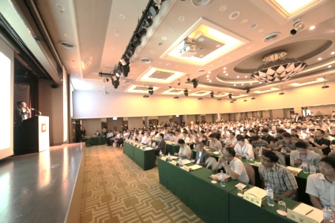
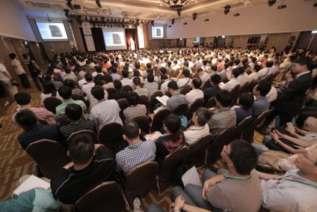
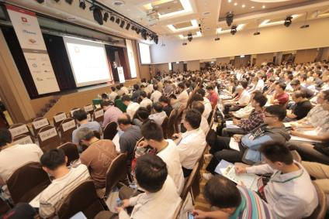
大會現場

Slide 22
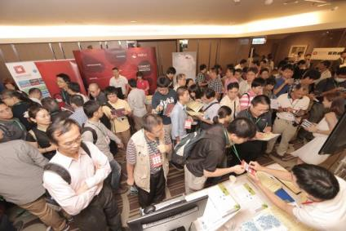
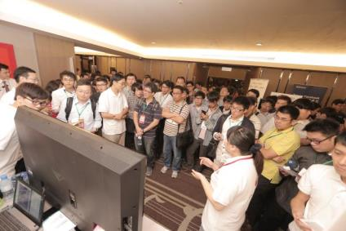
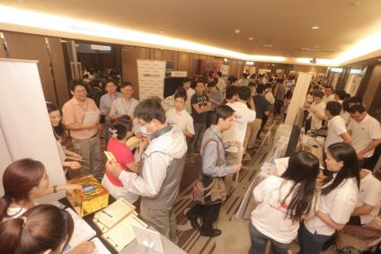
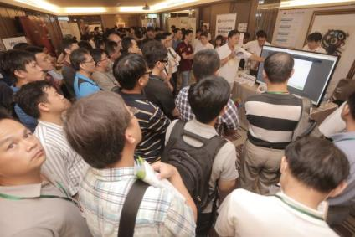
休息及攤位參觀

Slide 23
Taiwan Day 2015 ^{08.11 @ TICC 1st Fl.}
Organized by

